Slide 1
Economia pubblica / Politica economica
Lezione 02.25
Bilancio pubblico
Paolo Paesani
ALEF Tor Vergata
10.04.2025

Slide 2
Sovranità fiscale e politica di bilancio
Sovranità fiscale = Diritto di uno Stato sovrano di utilizzare in modo autonomo gli strumenti della politica di bilancio.
  Stato = AA.PP. = AA.CC. + AA.LL. + EE.PP.
  Politica di bilancio = Gestione delle entrate (TAX) e delle uscite (G, TR)
Attraverso la politica di bilancio, lo Stato è in grado d’influenzare il livello dell’attività economica (PIL, tasso di crescita), l’attività dei diversi settori produttivi, i consumi e il risparmio delle famiglie, gli investimenti, il tasso di occupazione/disoccupazione, il livello generale dei prezzi, la distribuzione del reddito e della ricchezza.
Efficienza, Equità, Stabilizzazione.

Slide 3
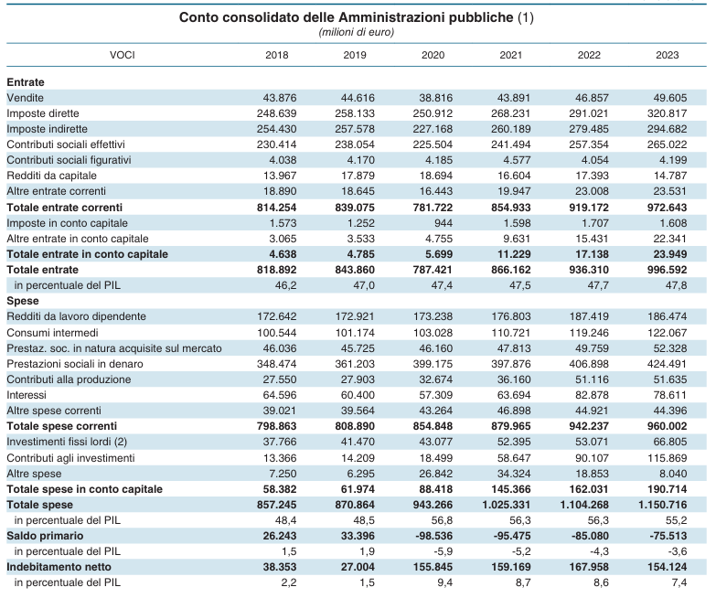
https://www.bancaditalia.it/pubblicazioni/relazione-annuale/2023/index.html

Slide 4
Indebitamento (DEF) e debito pubblico (DEB)
DEF₂₀₁₉ = G₂₀₁₉ + TR₂₀₁₉ – TAX₂₀₁₉
  (G₂₀₁₉ + TR*₂₀₁₉ – TAX₂₀₁₉ ) + i₂₀₁₉DEB₂₀₁₈ = (DEB₂₀₁₉ – DEB₂₀₁₈ )
  DEB₂₀₁₉ = (G*₂₀₁₉ – TAX₂₀₁₉ ) + (1+ i₂₀₁₉)DEB₂₀₁₈
  (DEB/PIL) ₂₀₁₉ = [(G*₂₀₁₉ – TAX₂₀₁₉ )/PIL ₂₀₁₉] + [(1+ i₂₀₁₉)/(1+ g₂₀₁₉)](DEB₂₀₁₈ /PIL ₂₀₁₈)
  deb₂₀₁₉ = def₂₀₁₉ + deb₂₀₁₈ /(1+g₂₀₁₉)

Slide 5
Gli attori coinvolti nella composizione del bilancio dello Stato in Italia
Gli attori coinvolti nel ciclo di bilancio dello Stato in Italia sono
  il Governo, che elabora i documenti necessari per prendere la decisione di bilancio;
  il Parlamento, che laddove necessario modifica e poi approva le decisioni del governo;
  l’Unione Europea, che ha un’influenza sempre più rilevante nelle decisioni economiche dei paesi che ne fanno parte;
  le parti sociali, che tramite il confronto con l’esecutivo tentano di indirizzare le decisioni a favore del gruppo che rappresentano.
Fonte: https://www.openpolis.it/parole/come-funziona-il-ciclo-di-bilancio/

Slide 6
Previsione, esecuzione, consuntivo
Dall’analisi del ciclo di bilancio emerge la differenza tra fase iniziale (previsione delle spese e delle entrate), esecuzione del bilancio nel corso dell’anno di riferimento, fase conclusiva (consuntivo e inizio di un nuovo ciclo).
Bilancio di previsione: il bilancio finanziario che registra in termini previsionali le operazioni di entrata e di uscita monetarie nelle quali si estrinseca l’attività gestionale del soggetto pubblico (stato ed altri enti pubblici).
Bilancio consuntivo: il rendiconto finanziario che comprende i risultati della gestione di bilancio, per le entrate (accertate, riscosse e residui attivi) e per le spese (impegnate, pagate e residui passivi).
Avanzo e disavanzo complessivo: il risultato differenziale tra le operazioni di entrata e di spesa complessive. Emerge in sede di esecuzione o di gestione del bilancio (sia di competenza che di cassa) e misura l’eccedenza (avanzo) o l’insufficienza (disavanzo) delle risorse acquisibili o acquisite rispetto agli impieghi effettuabili o effettuati (rispettivamente per le dotazioni di competenza e cassa). - sia nella fase di diritto, vale a dire dell’accertamento e dell’impegno (bilancio di competenza); - sia nella fase di fatto, vale a dire dell’incasso e del pagamento (bilancio di cassa).
Fonte: https://www.istat.it/it/files//2012/07/glossario2.pdf

Slide 7
La legge di bilancio in breve
La legge di bilancio in breve è un documento a carattere divulgativo. Esso illustra:
  Lo scenario di riferimento in cui si colloca la legge di bilancio per il triennio di riferimento;
  Gli effetti e i contenuti dei principali interventi disposti con la manovra di finanza pubblica;
  Il loro impatto sui sotto-settori delle Pubbliche amministrazioni;
  la struttura del bilancio dello Stato e il relativo quadro finanziario anche in termini di allocazione tra i principali settori di spesa.
Fonte: http://www.rgs.mef.gov.it/VERSIONE-I/attivita_istituzionali/formazione_e_gestione_del_bilancio/bilancio_di_previsione/bilancio_in_breve/index.html

Slide 8
Bilancio pubblico: Entrate e Spese
Bilancio pubblico = Entrate e Spese
  G + TR = Spese (flussi monetari dal bilancio dello Stato all’economia)
  TAX = Entrate (flussi monetari dall’economia al bilancio dello Stato)
    I due macro-flussi possono bilanciarsi (G + TR) = TAX (Pareggio di bilancio) o non bilanciarsi. In questo caso …
    Tipicamente, TAX < (G + TR) (deficit di bilancio)
    Più raramente, TAX > (G + TR) (surplus di bilancio)
  Il deficit di bilancio va finanziato o con l’emissione di debito pubblico o attraverso l’emissione monetaria (vietata in Italia fino a questo momento). Questo crea un collegamento tra manovre di finanza pubblica e equilibrio monetario e finanziario (ne riparleremo)

Slide 9
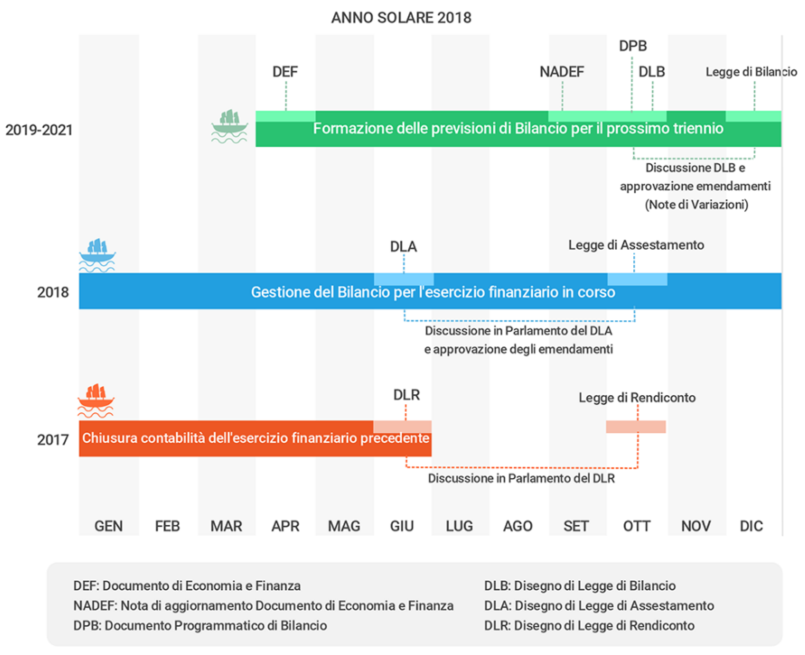
https://openbdap.mef.gov.it/it/Home/ViaggioNelBilancio

Slide 10
Entrate finali: definizioni generali
Entrate correnti: quelle iscritte ai primi tre titoli dello stato di previsione dell’entrata (titolo I: Entrate tributarie, titolo II: Contributi e trasferimenti correnti, titolo III: Entrate extra-tributarie).
Entrate in conto capitale: quelle derivanti dalle alienazioni di beni patrimoniali e da trasferimenti in conto capitale.
Entrate tributarie: le entrate prelevate dagli individui e dalle imprese in virtù della potestà di imposizione diretta o derivata.
Fonte: https://www.istat.it/it/files//2012/07/glossario2.pdf

Slide 11
Spese finali: definizioni generali
Spese correnti: Costituiscono il titolo I del bilancio di spesa e si articolano, secondo il Dpr n.421/79, in categorie, secondo il Dpr n.194/96, in funzioni, servizi ed interventi. Sono le spese destinate alla produzione ed al funzionamento dei vari servizi prestati dall’ente pubblico, nonché alla ridistribuzione dei redditi per fini non direttamente produttivi.
Spese in conto capitale: Costituiscono il titolo II del bilancio di spesa e si articolano, secondo il Dpr n.421/79, in categorie, secondo il Dpr n.194/96, in funzioni, servizi ed interventi. Esse individuano tutte le spese che incidono direttamente o indirettamente sulla formazione del capitale dell’ente pubblico.
Spese finali: la sommatoria dei primi due titoli del bilancio di spesa (spese correnti e spese in conto capitale). Esse rappresentano le somme necessarie all’amministrazione per perseguire i propri scopi o fini istituzionali. Si definiscono, per contro, strumentali le operazioni di spesa per il rimborso di prestiti (titolo III).
Fonte: https://www.istat.it/it/files//2012/07/glossario2.pdf

Slide 12
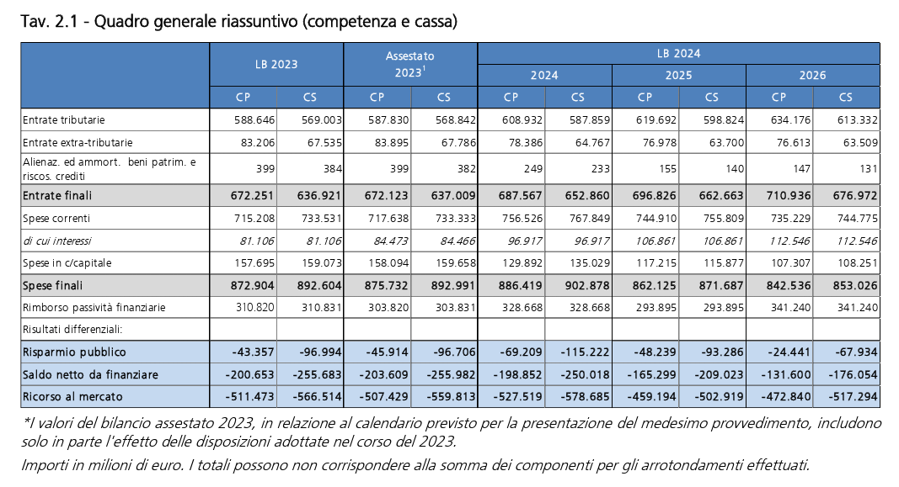
https://www.rgs.mef.gov.it/VERSIONE-I/attivita_istituzionali/formazione_e_gestione_del_bilancio/bilancio_di_previsione/bilancio_in_breve/index.html

Slide 13
Il Bilancio dello Stato: Entrate
Il bilancio è organizzato in modo che tutte le voci di entrata e di uscita siano classificate con diversi livelli di aggregazione per consentirne la lettura e la comprensione.
Nel caso delle entrate, Il primo livello di aggregazione è costituito dai titoli, che raggruppano le entrate secondo la fonte di provenienza in: tributarie; extratributarie; alienazione e ammortamento di beni patrimoniali e riscossione di crediti; accensione di prestiti.
Al secondo livello, le entrate sono classificate in base alla loro natura: ricorrente o non ricorrente. La distinzione rileva per la valutazione della strutturalità degli introiti.
Al terzo livello è evidenziata la tipologia dell'entrata: per le entrate tributarie si individuano i tributi più importanti (IRE, IRES, IVA, etc.), ovvero i gruppi di tributi aventi caratteristiche analoghe; per i restanti titoli è indicata la tipologia del provento (redditi da capitale, proventi da servizi resi dall'Amministrazione statale ecc.).
Al quarto livello, per le entrate tributarie, si distinguono le "entrate derivanti dall'attività ordinaria di gestione" e le "entrate derivanti dall'attività di accertamento e controllo". Il quarto livello costituisce l'oggetto del voto parlamentare.
NB. Contributi effettivi e figurativi: figurano come entrate nel conto economico della AA.PP. ma non nel bilancio dello Stato (v. dopo)
Fonte: https://openbdap.mef.gov.it/it/Home/ViaggioNelBilancio, https://www.rgs.mef.gov.it/VERSIONE-I/attivita_istituzionali/formazione_e_gestione_del_bilancio/bilancio_di_previsione/bilancio_in_breve/riclassificazione_entrate_bilancio_stato/index.html?_selmenu=4_2

Slide 14
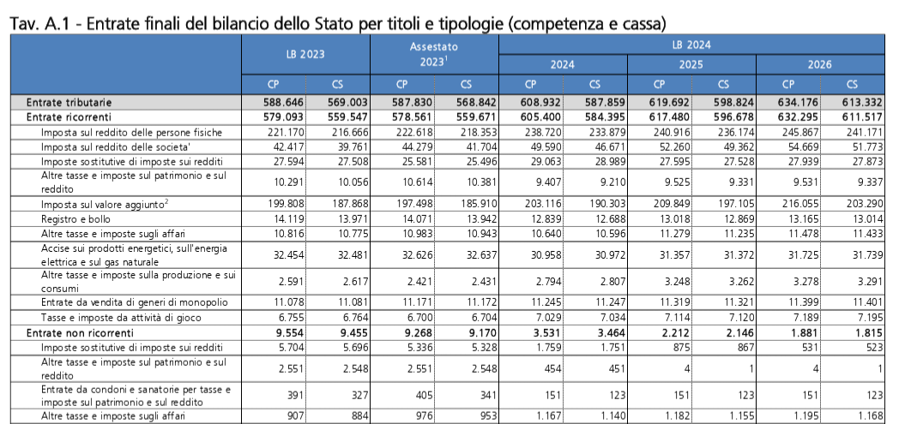
https://www.rgs.mef.gov.it/VERSIONE-I/attivita_istituzionali/formazione_e_gestione_del_bilancio/bilancio_di_previsione/bilancio_in_breve/index.html

Slide 15
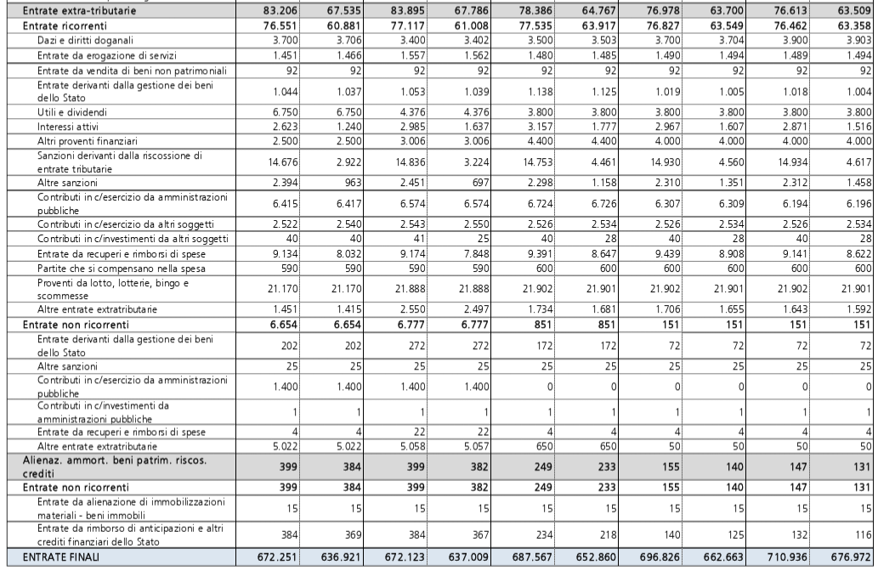
https://www.rgs.mef.gov.it/VERSIONE-I/attivita_istituzionali/formazione_e_gestione_del_bilancio/bilancio_di_previsione/bilancio_in_breve/index.html

Slide 16
Il Bilancio dello Stato: spese
La struttura del bilancio: missioni, programmi ed azioni
Nel caso particolare della spesa, le voci del bilancio si articolano in tre livelli di aggregazione che descrivono le finalità cui sono destinate le risorse dello Stato.
Il livello di aggregazione più significativo è quello delle Missioni che rappresentano “le funzioni principali e gli obiettivi strategici perseguiti con la spesa”, alle quali possono contribuire più amministrazioni. Le missioni, in altre parole, rappresentano le grandi finalità perseguite dallo Stato attraverso la spesa pubblica, sono stabili nel tempo e sono in numero di 34, delle quali 17 sono condivise fra più ministeri.
Il secondo livello di aggregazione è costituito dai Programmi. Come si realizzano le grandi finalità delle Missioni? Con Programmi specifici, in termini tecnici gli “aggregati di spesa con finalità omogenea diretti al perseguimento di risultati, definiti in termini di prodotti e di servizi finali, allo scopo di conseguire gli obiettivi stabiliti nell'ambito delle missioni”: di norma un programma fa capo ad uno specifico centro di responsabilità di un ministero; è su questi programmi che esprime il suo voto il Parlamento (infatti, sono denominati unità di voto parlamentare).
Infine, abbiamo le Azioni: è attraverso le Azioni che capiamo meglio le attività svolte, le politiche attuate e i servizi erogati nell’ambito di ciascun programma. Di nuovo in termini precisi: le Azioni sono aggregati di bilancio sottostanti i programmi di spesa, e ne specificano ulteriormente la finalità rispetto a quella individuata in ciascun Programma, tenendo conto della Missione che realizza, e della legislazione vigente.
Fonte: https://openbdap.mef.gov.it/it/Home/ViaggioNelBilancio

Slide 17
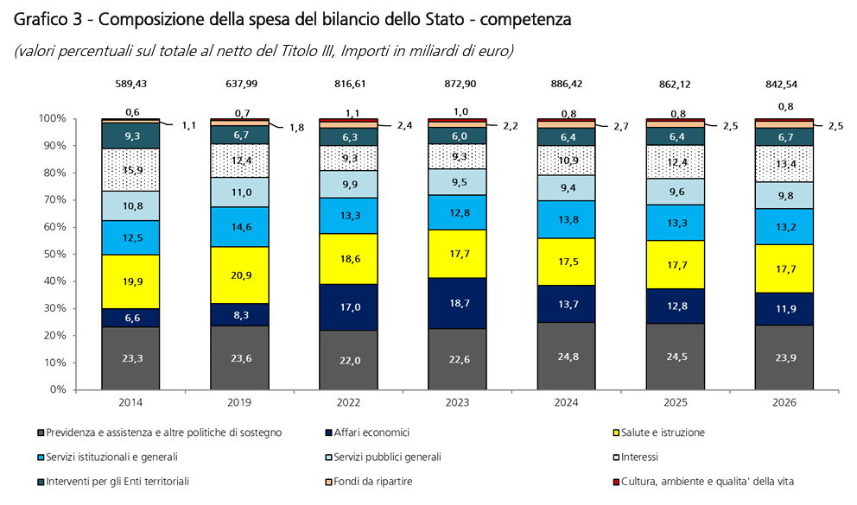
https://www.rgs.mef.gov.it/VERSIONE-I/attivita_istituzionali/formazione_e_gestione_del_bilancio/bilancio_di_previsione/bilancio_in_breve/index.html

Slide 18
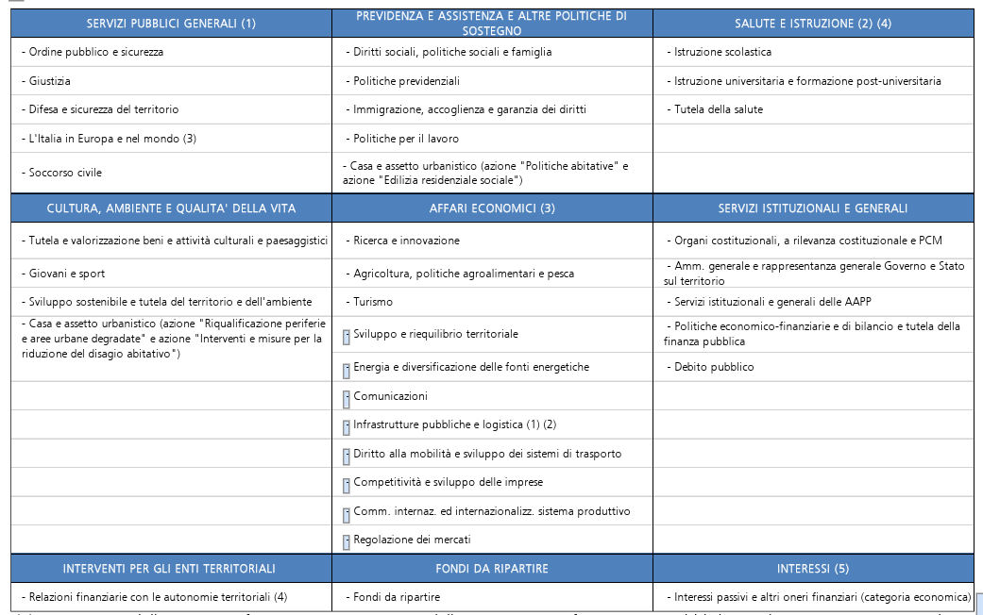
https://www.rgs.mef.gov.it/VERSIONE-I/attivita_istituzionali/formazione_e_gestione_del_bilancio/bilancio_di_previsione/bilancio_in_breve/index.html

Slide 19
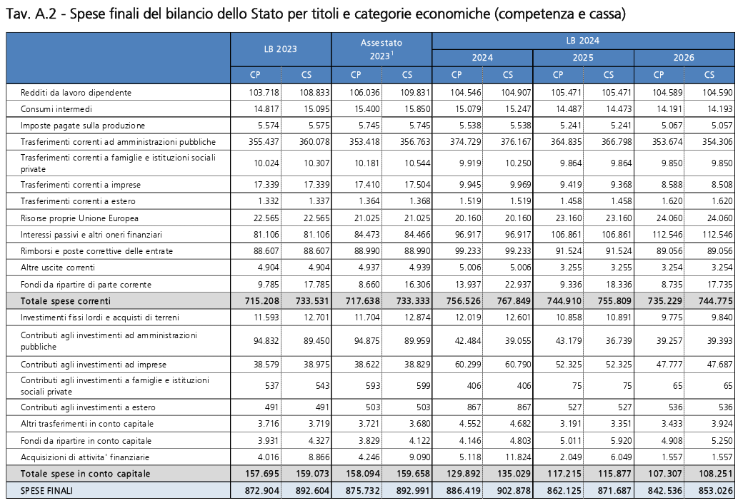
https://www.rgs.mef.gov.it/VERSIONE-I/attivita_istituzionali/formazione_e_gestione_del_bilancio/bilancio_di_previsione/bilancio_in_breve/index.html

Slide 20
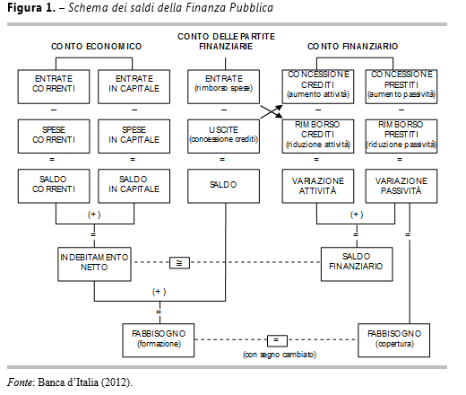

Slide 21
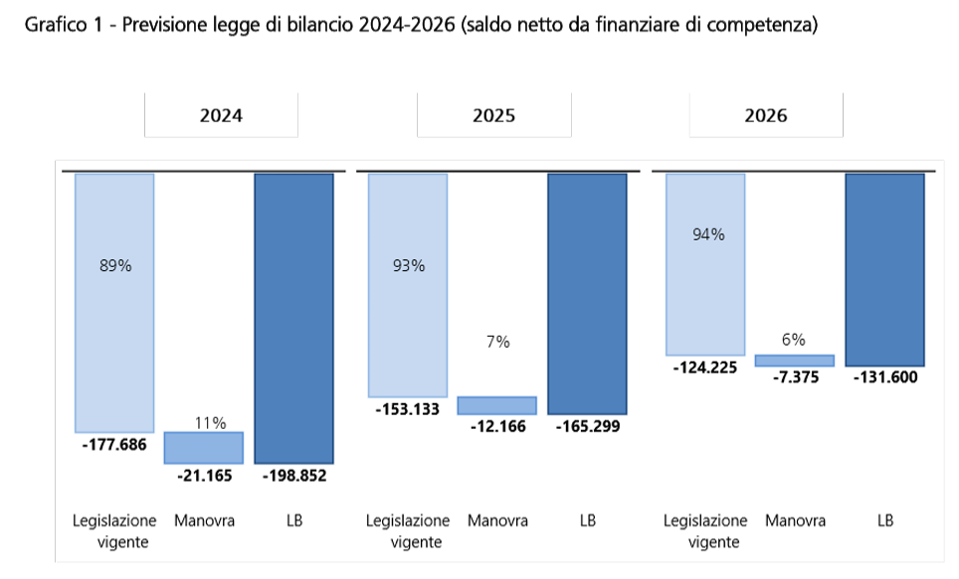
https://www.rgs.mef.gov.it/VERSIONE-I/attivita_istituzionali/formazione_e_gestione_del_bilancio/bilancio_di_previsione/bilancio_in_breve/index.html

Slide 22
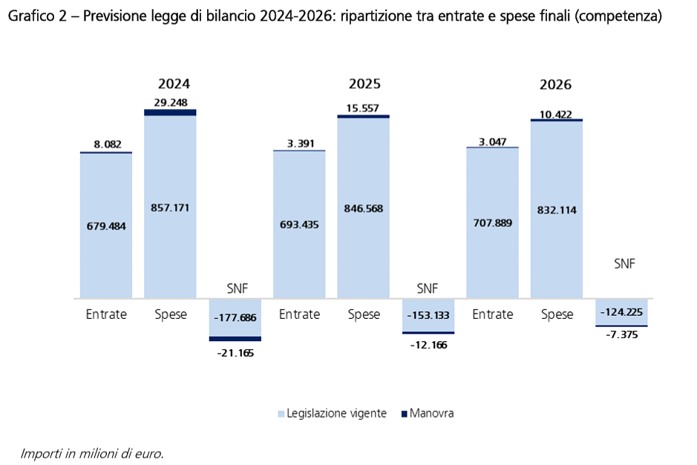
https://www.rgs.mef.gov.it/VERSIONE-I/attivita_istituzionali/formazione_e_gestione_del_bilancio/bilancio_di_previsione/bilancio_in_breve/index.html

Slide 23
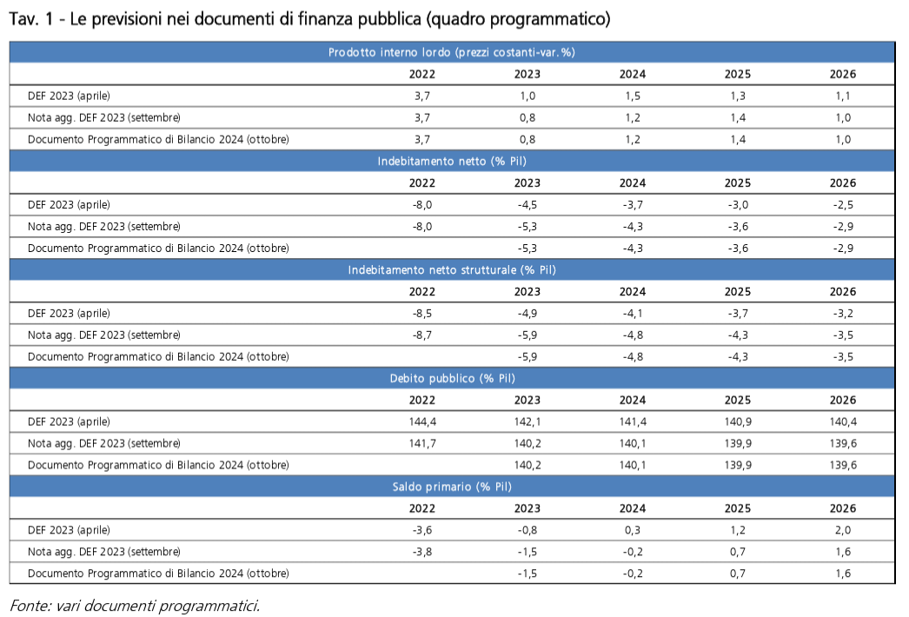
https://www.rgs.mef.gov.it/VERSIONE-I/attivita_istituzionali/formazione_e_gestione_del_bilancio/bilancio_di_previsione/bilancio_in_breve/index.html

Slide 24
Stabilizzatori automatici
La fluttuazione del reddito ha un impatto «endogeno» sul livello del deficit e da qui «di ritorno» sul livello dell’attività economica. Ciò avviene per effetto dei così detti stabilizzatori automatici. Gli stabilizzatori automatici sono principalmente due: la tassazione progressiva e i sussidi di disoccupazione. Gli stabilizzatori automatici frenano l’economia durante le fasi di rapida espansioni e la sostengono nelle fasi recessive.
Quando l’economia si espande, aumentano le entrate fiscali sia perché aumenta l’attività economica (base imponibile) si perché in presenza di tassazione progressiva dei redditi personali, aumenta l’aliquota media. Contemporaneamente aumenta l’occupazione, diminuiscono la disoccupazione e con essa i sussidi. L’aumento del prelievo fiscale e la diminuzione dei trasferimenti frenano la crescita dei reddito disponibile, dei consumi, della domanda aggregata.
  Se Y ↑, TAX = t(Y)*Y ↑ e TR* ↓ (freno sull’attività economica)
Quando l’economia si contrae, diminuiscono le entrate fiscali sia perché aumenta l’attività economica (base imponibile) si perché in presenza di tassazione progressiva dei redditi personali, aumenta l’aliquota media. Contemporaneamente diminuisce l’occupazione, aumentano la disoccupazione e i sussidi. La diminuzione del prelievo fiscale e l’aumento dei trasferimenti frenano la crescita dei reddito disponibile, dei consumi, della domanda aggregata.
  Se Y ↓, TAX = t(Y)*Y ↓ e TR* ↑ (stimolo per l’economia)

Slide 25
Deficit ciclico e strutturale, stabilizzatori automatici
Partendo dai concetti di PIL potenziale, output gap e stabilizzatori automatici possiamo scomporre il deficit del bilancio pubblico, nella somma di tre componenti: componente ciclica, componente strutturale, misure temporanee e una-tantum
G+TR – TAX = DEF = DEF_{Ciclico} + DEF_{Strutturale} + Misure temporanee e una-tantum
DEF_{Ciclico} = A* (Y_{P} - Y) La componente ciclica del deficit è calcolata moltiplicando l’OG per un termine A che chiamiamo moltiplicatore (capirete dopo perché) dove A = moltiplicatore fiscale = misura come rispondono le uscite e le entrate del bilancio pubblico a variazioni dell’OG (stimato con tecniche statistiche ed econometriche)
  Se Y ↑, TAX = t(Y)*Y ↑ e TR* ↓ quindi DEF_{Ciclico} ↓
  Se Y ↓, TAX = t(Y)*Y ↓ e TR* ↑ quindi DEF_{Ciclico} ↑
Sottratta la componente ciclica e le misure una-tantum dal deficit complessivo, rimane la componente strutturale (DEF_{Strutturale}). Questa componente riflette l’indirizzo di fondo della politica di bilancio e le «preferenze» dei politici in materia di spesa pubblica, tassazione, deficit e debito pubblico.

